Slide 1
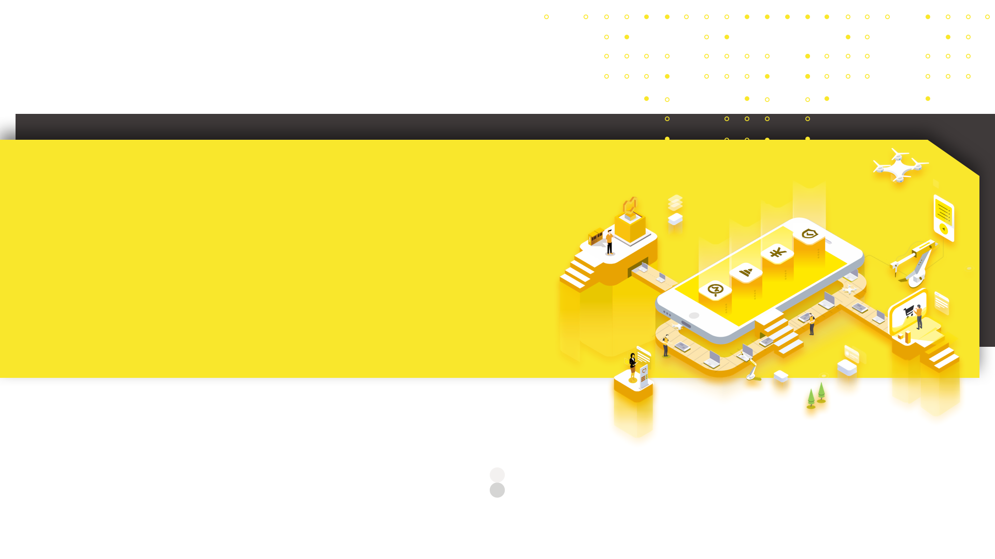
曾超
2021年上半年述职报告
拍机堂事业部-Hybrid部门
2021年07月09日

Slide 2
目录
01
02
PART
PART
核心目标
主要成果
03
04
PART
PART
复盘反思
下阶段计划
2

Slide 3
01
核 心 目 标
日常开发任务顺利交付
沉淀公共技术解决方案
3

Slide 4

日常开发任务顺利交付
a
01
02
03
04
28个
66个
8个
2篇
完成需求数量
解决Bug数量
提取组件数量
沉淀文档数量
业务需求19个
技术需求9个
二级Bug数量1个
三级Bug数量61个
四级Bug数量4个
UI组件1个
业务组件6个
公用模板1套
Plop模板使用文档
日常代码开发规范
4

Slide 5
02
主 要 成 果
Plop模板开发
暗拍动画优化
暗拍列表页缓存优化
5

Slide 6
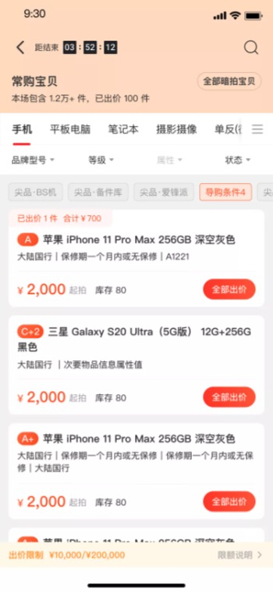
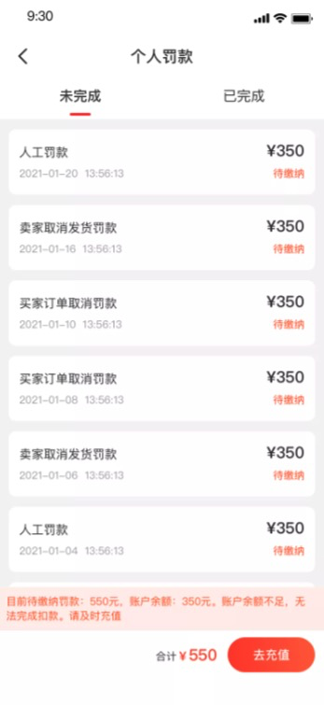
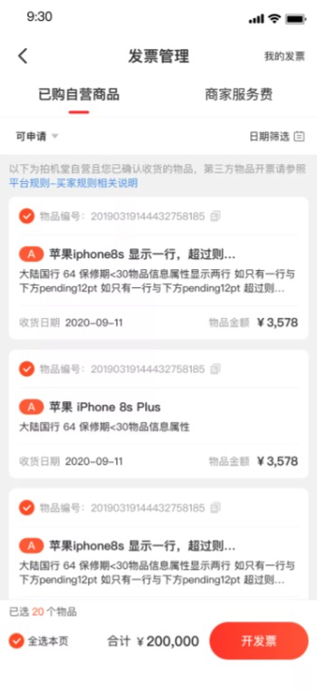
Plop模板
6

Slide 7
Plop模板
使用前
使用后
手动创建页面
自动初始化模板页面及路由
重复编写页面基础代码
定义好页面基础API，不用从零开始开发
开发时容易重复踩坑
沉淀历史解决方案，避免了重复性问题
对于新项目开发，能直观的缩短 0.5 - 1 天的工时
6
Notes:
第一点、第二点：预先定义了列表上拉下拉刷新，黏性定位动画效果，合理的mobx结构，合理的代码风格，功能组件化
第三点：构建了合理的HTML结构，避免犯重复性技术问题，例如：子组件超出父组件高度，无法点击。
对于新项目，可以直接减去基础通用的功能开发时间，而合理的项目、代码结构则带来的好处，能一直辐射整个项目。

Slide 8
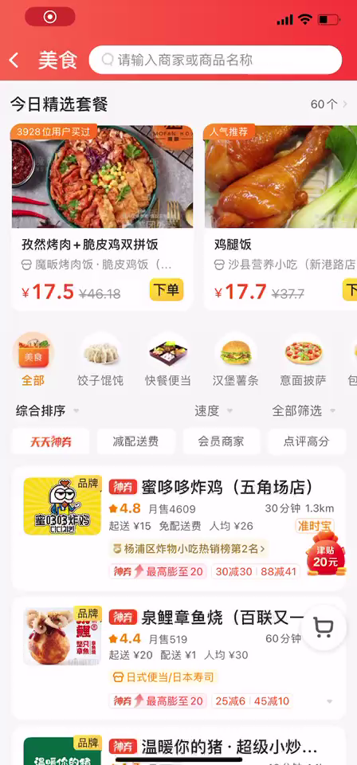
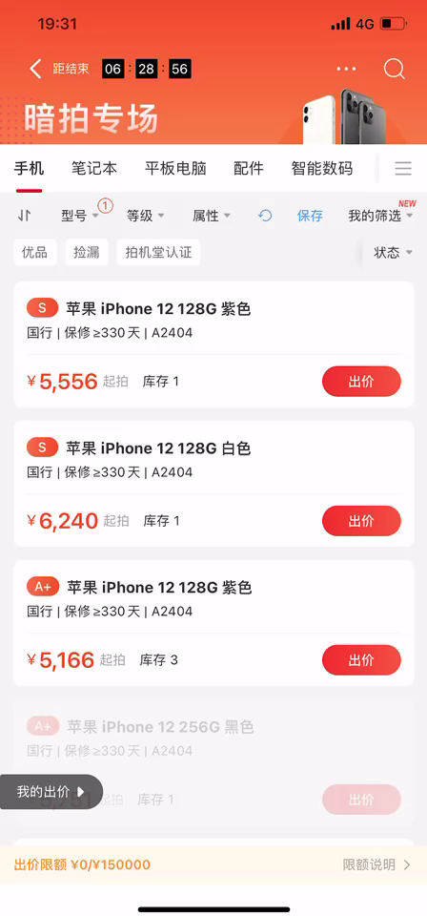
筛选动画演示
7
Notes:
经历了四个版本的需求迭代
老版第一条：初版使用定位属性来实现动画，且未使用native动画驱动
老版第二条：有很长的动画计算过程，需要配置很多参数值，原生不支持高度动画。
老版第三条：未抽成组件，数据结构不能复用
换成了支持的位移动画

Slide 9
筛选条动画优化
优化前
优化后
动画卡，体验差，存在肉眼可察觉的卡顿
重构动画实现方式，体验更为丝滑
可维护性差，无法适应不断变化的需求迭代
减少动画配置参数，上手更为容易
代码复用性差，不具备可移植性
组件化，能快速移植至新业务场景，同时方便后续升级
新人上手还有一定学习成本，还需做到能开箱即用
7
Notes:
经历了四个版本的需求迭代
老版第一条：初版使用定位属性来实现动画，且未使用native动画驱动
老版第二条：有很长的动画计算过程，需要配置很多参数值，原生不支持高度动画。
老版第三条：未抽成组件，数据结构不能复用
新版第一条：换成了原生支持的位移动画，体验更为流畅
新版第二条：最复杂情况减少为清晰易懂的3个参数，之前经过一系列复杂运算，可维护性差
新版第三条：将整套黏性定位动画抽象为组件，方便移植，并且能统一进行升级操作。

Slide 10
暗拍页缓存优化
01
02
03
初代版本
页面加载时间长，接口不合理
线上环境耗时600ms
优化1.0
优化2.0
客户端预请求数据
首次进入渲染耗时降为280ms
速度提升50%
RN本地缓存数据
数据读取时间降为3ms
7
Notes:
经历了两个版本的迭代优化
初代第一条：接口请求时间长，三个接口串行，线上耗时600ms
老版第二条：有很长的动画计算过程，需要配置很多参数值，原生不支持高度动画。
老版第三条：未抽成组件，数据结构不能复用
新版第一条：换成了原生支持的位移动画，体验更为流畅
新版第二条：最复杂情况减少为清晰易懂的3个参数，之前经过一系列复杂运算，可维护性差
新版第三条：将整套黏性定位动画抽象为组件，方便移植，并且能统一进行升级操作。

Slide 11
03
复 盘 反 思
上下游交付现状
解决方案
8

Slide 12
上下游交付
后端交付
测试
联系沟通较为到位
存在的问题能提前交流解决
测试交付
交付的产品基本流程没问题
出现问题沟通及时到位
后端
产品需求交互
UI
产品需求和逻辑存在模糊点
导致开发时的理解偏差
UI 交付
容易将重点放在新设计上
交互未交流清楚
产品
9

Slide 13
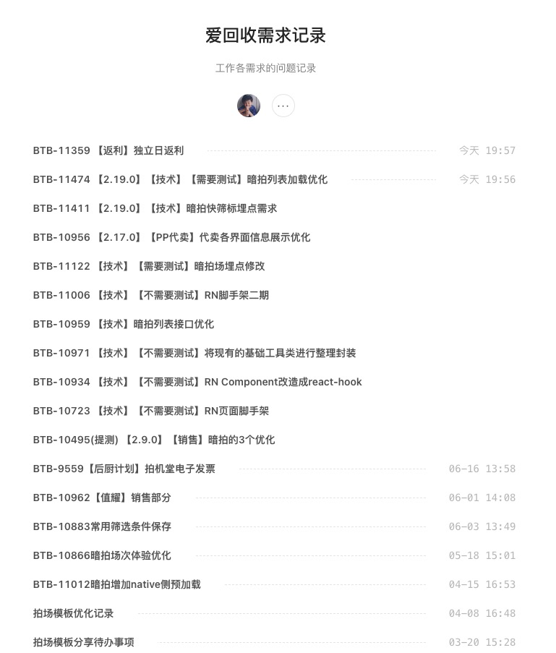
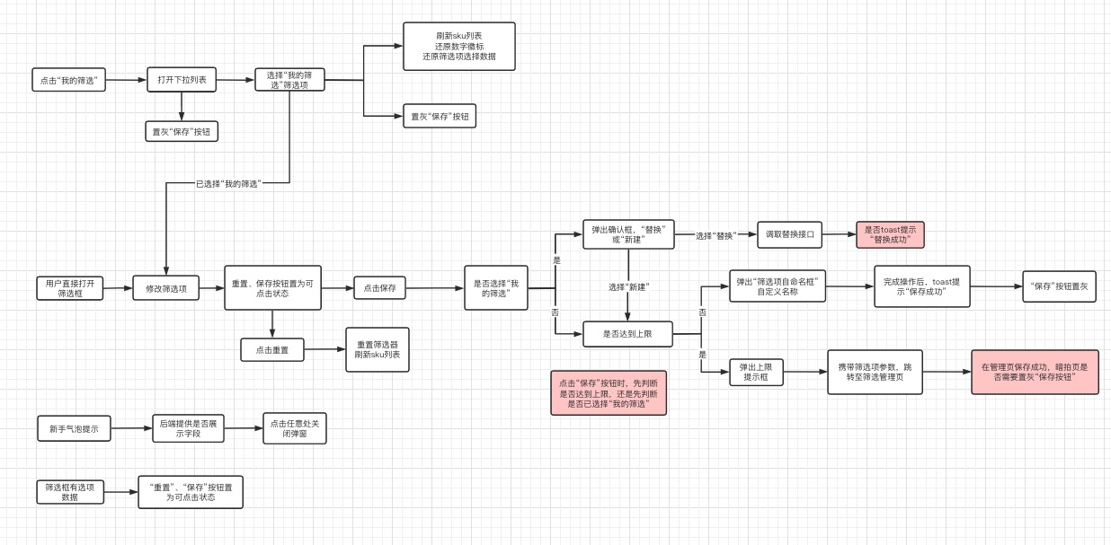
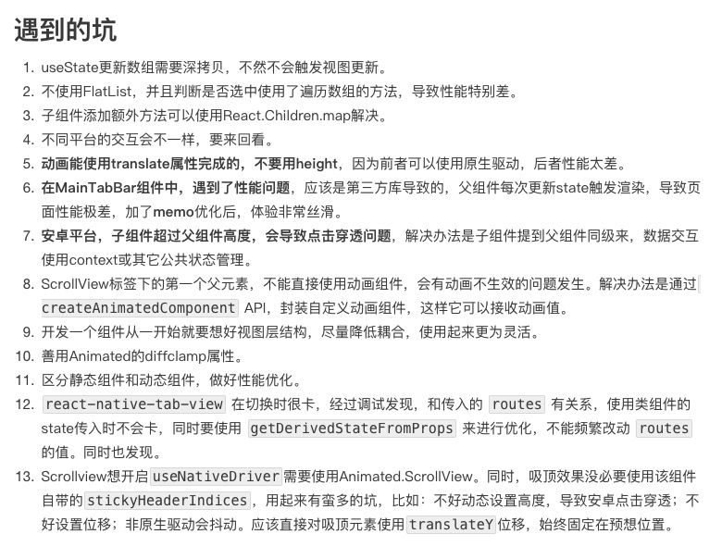
解决方案
根据文档梳理流程
建立文档记录
疑难问题记录
根据产品文档和UI稿，梳理业务的基础流程，确定前后端交互逻辑，排查遗漏逻辑
每个需求都建立专项文档，记录基础的项目链接；任务项梳理；整理当天TodoList；项目结束后进行个人复盘。
将项目中遇到的疑难问题，和好的优化方法都记录下来，进行积攒整理后可以梳理成文档，或组内分享，提高团队解决问题的能力。
10
Notes:
文档整理流程：根据产品文档和UI稿，梳理业务的基础流程，确定前后端交互逻辑，排查遗漏逻辑。
自己梳理逻辑的同时，能排查出产品、UI遗漏的逻辑，提前发现问题，解决问题。
建立文档记录：每个项目建立专项文档，帮助备忘处理，梳理开发思路，以及个人复盘。
每个需求都建立专项文档，记录基础的项目链接；任务项梳理；整理当天TodoList；项目结束后进行个人复盘。
疑难问题记录：将项目中遇到的坑记录下来，方便自己查阅，也可以作为分享，提高团队解决问题的能力。
将项目中遇到的疑难问题，和好的优化方法都记录下来，进行积攒整理后可以梳理成文档，或组内分享，提高团队解决问题的能力。

Slide 14
04
下 阶 段 计 划
Plop布道
业务流程提炼
App优化
11

Slide 15

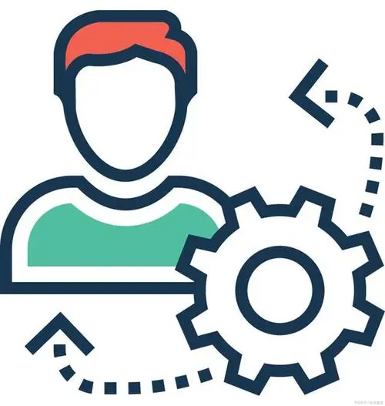

Plop分享、拓展
业务流程提炼
App优化
使团队掌握Plop开发
继续沉淀好的解决方案
将通用的业务流程抽象出来
减少开发时间，提升效率
持续提升App用户体验
优化代码体积
7
Notes:
plop分享：东西是个好东西，但是一个人的时间和精力是有限的，希望进行分享。并且继续将业务模板进行封装，减低学习成本，增强功能实用性。
业务流程提炼：例如： 短信验证码发送、校验、错误处理、重新发送、倒计时
App优化：提升页面加载速度，交互动画效果，数据缓存策略。将老代码不合格的逻辑进行修改，提升代码质量。继续提高代码的可复用性，推行规范化开发方式。比如组件的提取，图片的压缩。

Slide 16
